Slide 1
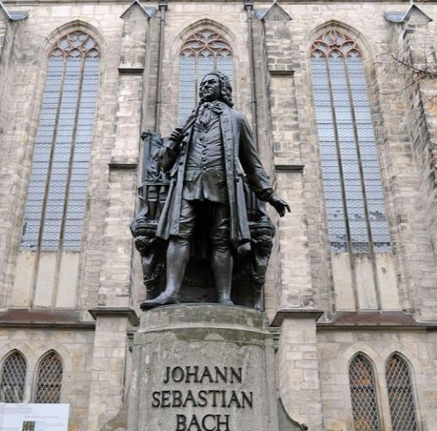
«Поэт органа…»
ИИЦ – Научная библиотека представляет виртуальную выставку к 330-летию
Иоганна Себастьяна Баха

Slide 2
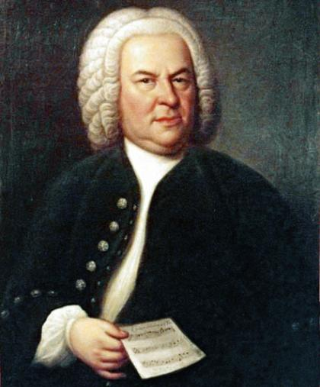
“Nicht Bach! – Meer sollte er heissen…”
Beethoven
«Не ручей! – Море должно было
быть ему имя…»
Бетховен
Иоганн Себастьян Бах (1685 – 1750)
Портрет работы Э. Г.Гаусмана

Slide 3
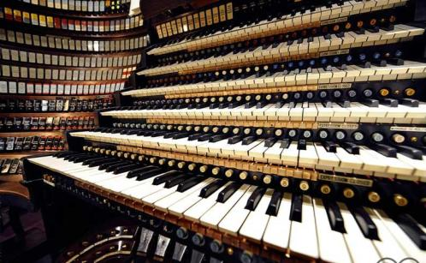
Немецкий композитор Иоганн Себастьян Бах (1685 – 1750) принадлежал к многочисленному роду Бахов из Тюрингии, давшему на протяжении ХVII – ХVIII веков несколько поколений музыкантов. Пользуясь славой как органист, Бах при жизни не привлек достаточного внимания как композитор. Основополагающую роль в формировании искусства Баха сыграла преемственная связь с протестантским движением и его музыкальной культурой, развивавшейся в русле хорового и органного жанров. Творческим исканиям Баха соответствовала атмосфера собора.
Бах, отдавший дань почти всем областям музыкального творчества, миновал ведущий жанр своего времени – оперу. Композитору с его углубленным строем мысли, далеким от всего развлекательного, придворная опера была абсолютно чужда.

Slide 4
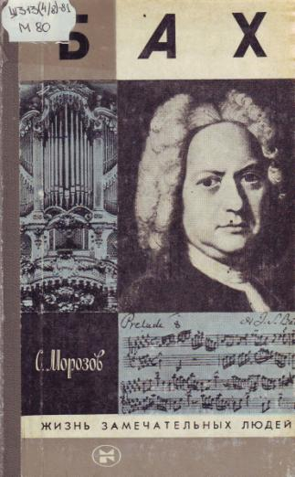

Slide 5
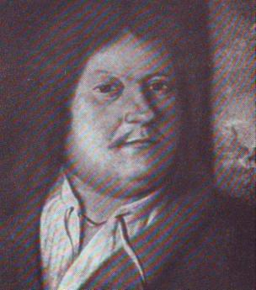
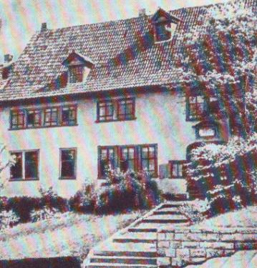
И. С. Бах родился 21 марта 1685 года в маленьком захолустном городке Тюрингии в семье потомственного музыканта. В десять лет Иоганн остался круглым сиротой, и его воспитанием и образованием занимался старший брат Иоганн Кристоф, органист городской церкви. В 17 лет Бах уже играл на органе, клавире, скрипке, альте, пел в хоре. В дальнейшем он служил при дворе и протестантских храмах.
Иоганн Амвросиус Бах,
отец И.С.Баха
Дом в Эйзенахе,
где родился Бах

Slide 7
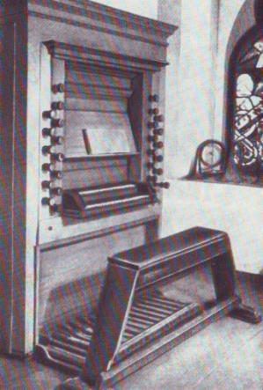
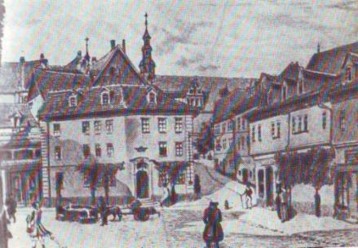
В формировании личности и творчества Баха важную роль сыграла музыкальная культура протестантизма.
Не случайно большая часть наследия композитора - духовная музыка. Бах никогда не покидал Германии, жил в основном в провинциальных городах, тем не менее он был знаком со всеми значительными достижениями в музыке того времени. Композитор сумел соединить в своем творчестве традиции протестантского хорала с традициями европейских музыкальных школ.
Кафедра управления
«баховского органа» в Арнштадте.
Дом «под золотым венцом», где
жил Бах в Арншадте

Slide 8
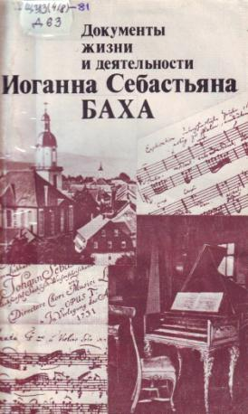

Slide 9
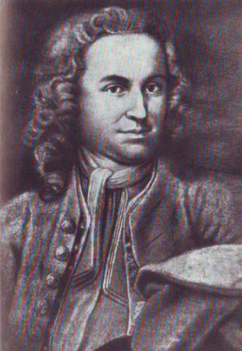
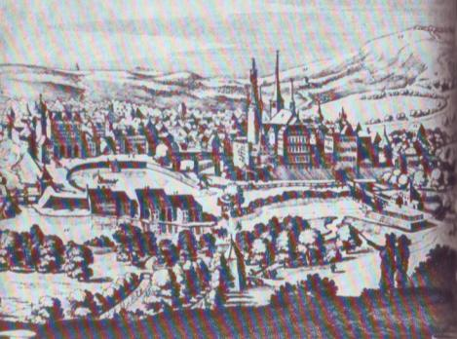
Произведения Баха отличаются философской глубиной, сосредоточенностью мысли и удивительным чувством формы. Всё здесь предельно выверенно, уравновешенно и в то же время эмоционально. За свою жизнь композитор написал более тысячи вокально-драматических и инструментальных
(в том числе органных) музыкальных произведений. Вокально-драматическое творчество Баха включает около трехсот сочинений – кантаты, хоралы и др.
И.С.Бах (около 1715 г.)
Веймар

Slide 10
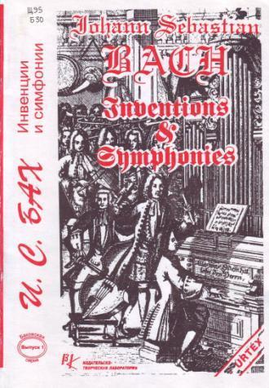
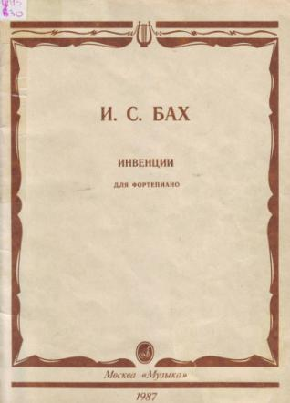

Slide 11
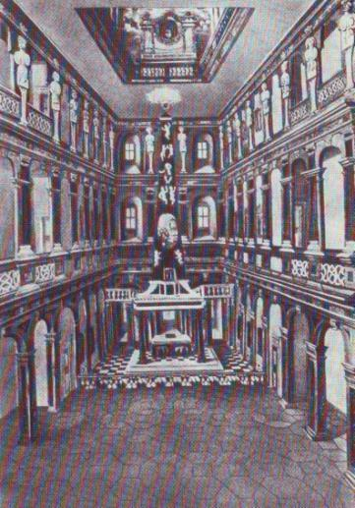
Одно из величайших творений Баха – Месса си минор (1747-1749). Композитор создавал это произведение, понимая, что оно не может быть исполнено в церкви: слишком велико для богослужения. Сложность структуры мессы сочетается с необыкновенной тонкостью и красотой музыки. Здесь есть арии, вокальные ансамбли, хоры; переданы самые разные эмоциональные состояния – от ликования до жалобы, от героики до лирики. Эмоциональный центр мессы – хор «Распятый за нас при Понтии Пилате…»; в музыке звучит глубокий трагизм и сдержанность, внутренняя просветленность
Дворцовая церковь в Веймаре

Slide 12
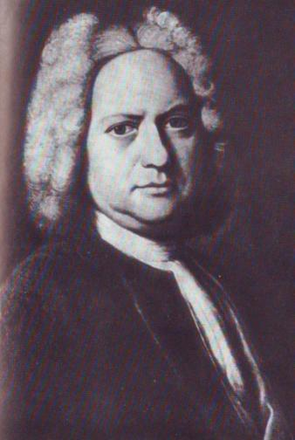
Не менее значительно органное и клавирное наследие Баха: прелюдии, токкаты, фуги, хоральные обработки. В Токкате и фуге ре минор (около 1717 г.) для органа, Хроматической фантазии и фуге для клавира (1720г.) и других произведениях соединились вдохновенность, полифоническое богатство и блестящая виртуозность.
И.С. Бах. С портрета
художника Й. Иле (1720)

Slide 13
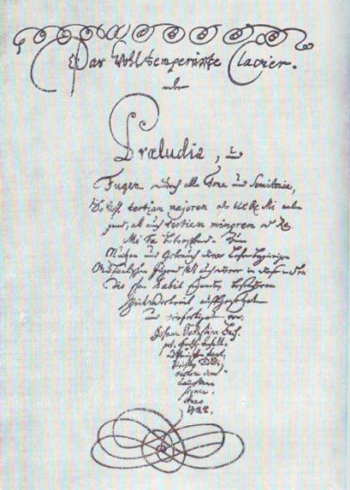
Заглавный лист рукописи «Хорошо темперированный клавир»
Помимо крупных сочинений Бах писал хоральные прелюдии. Это «инструментальные размышления» без слов над евангельскими событиями или псалмами.
Прелюдии звучали во время богослужения между чтением
Библии и должны были помогать прихожанам осмыслить
услышанное.

Slide 14
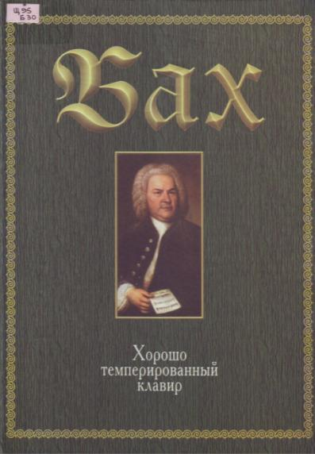
В экспериментальном сочинении – сорока восьми прелюдиях и фугах «Хорошо темперированного клавира – Бах использовал возможности нового способа настройки клавира, когда звуки отделены друг от друга равными расстояниями (полутонами). Темперированный строй позволял сочинять музыку в любой тональности, и композитор показал выразительные возможности
каждой из них.

Slide 16
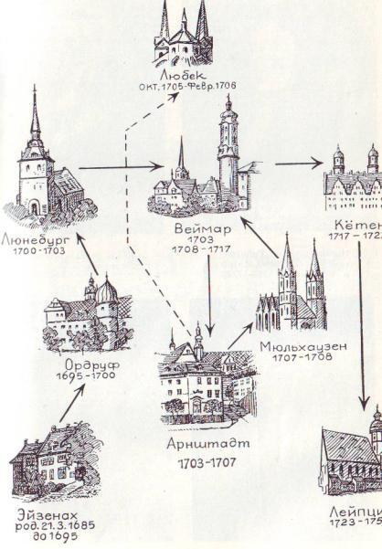
Города, где жил И.С.Бах
Пятнадцать лет работал Себастьян Бах в княжеских резиденциях в качестве придворного органиста и директора камерной музыки – сначала в Веймаре, затем в Кётене (1708-1723). Но громкие титулы не означали материальное благополучие и творческую свободу. Он оставался служилым музыкантом в дворцовом камзоле. Но Бах неустанно трудился, и о Бахе-органисте, о его поразительной виртуозности складывались легенды.

Slide 17
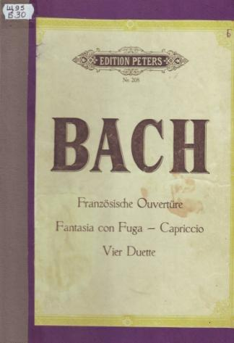
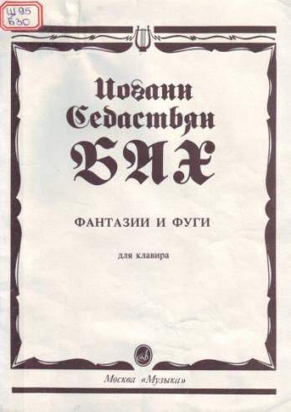

Slide 18
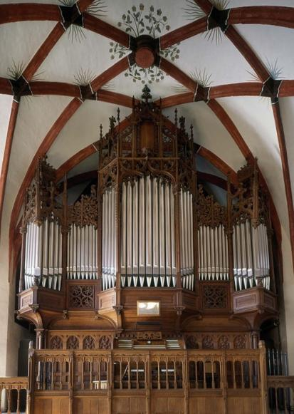
Орган в Церкви святого
Фомы В Лейпциге.
Орган должен был сыграть и он действительно сыграл исключительно важную роль в творческой деятельности Баха – не только потому, что это был любимейший инструмент композитора, но и потому, что он был самым «массовым» во времена Баха. Бах – истинный поэт органа. Когда композитору было 38 лет, он переехал в Лейпциг и был назначен кантором в школе при Церкви святого Фомы. Однако это не облегчило его жизни.

Slide 19
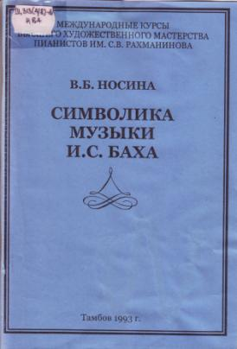

Slide 20
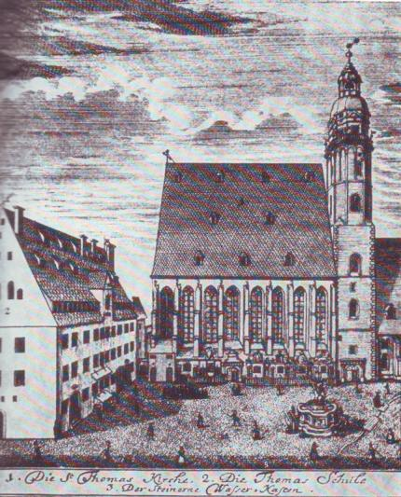
Лейпциг. Томаскирхе и здание школы св. Фомы (слева)
Постоянные беспорядки, склоки и дрязги среди учителей, преследование начальства угнетали Баха, да и доходы были невелики, а ведь надо было обеспечивать шестерых детей. Но Бах продолжал бороться с невежеством и много трудиться до конца своих дней. Лишь в 1730 году , когда ректором школы был избран И.М.Геснер, друг Баха и почитатель его таланта, в жизни лейпцигского кантора наступило облегчение

Slide 21
«Страсти», или пассионы, - музыкальные композиции на евангельский текст о страданиях и смерти Иисуса Христа. Расцвет жанра относится к ХVII– ХVIII в.в. и связан с творчеством Баха, который внес в «страсти» существенные изменения. Кроме евангельского текста Бах использовал современный поэтический текст: на него написаны арии, завершающие каждую сцену. Арии передают размышления человека, читающего Евангелие, его переживания и молитву. В «Страстях» Баха три типа хора: хор, исполняющий хорал-молитву; хор, передающий отстраненную оценку событий; хор как непосредственный участник действия, т.е. народ.

Slide 23
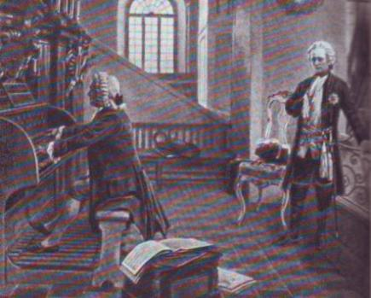
Период с 1723 по 1740 год – время самой широкой и разносторонней
деятельности Баха – композитора, дирижера, виртуоза –исполнителя. С 1729 года Иоганн Себастьян Бах взял на себя руководство «Collegium Musicum» («Музыкальной коллегией») – светским ансамблем. При участии композитора художественный уровень концертов становится несравненно более высоким и пользуется успехом у публики. Но и помимо Лейпцига Бах совершал артистические поездки по другим городам Германии, и они сопровождались неизменным успехом. Издавна завоеванная слава виртуоза доставляла новые триумфы, привлекала новых почитателей и друзей.
И.С.Бах играет в Потсдамской гарнизонной церкви

Slide 25
Оркестровая музыка – ещё одна грань творчества мастера . Он написал шесть Бранденбургских концертов (1711-1720), клавирные, скрипичные концерты, произведения для скрипки, виолончели и т.д. В оркестровых сочинениях Бах продолжал традиции Вивальди и стремился соединить строгость формы с богатством тембров, оригинальными сочетаниями инструментов. Жемчужина его оркестра – корнет (рожок). Корнет придает музыке праздничный колорит.

Slide 27
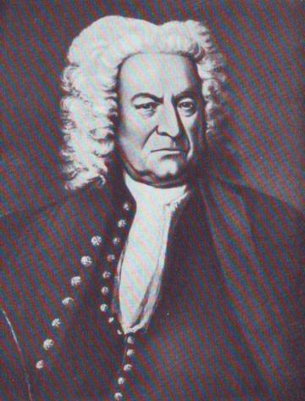
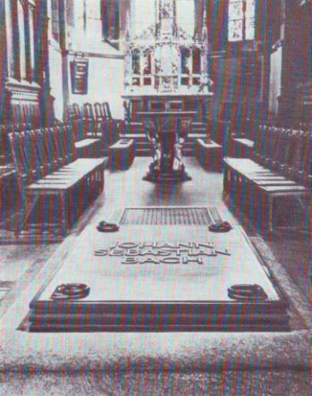
В последние годы жизни композитор почти потерял зрение, и самые виртуозные в полифоническом отношении циклы («Музыкальное приношение», 1747г.; «Искусство фуги» 1750г.)
он вынужден был диктовать.
Последний прижизненный портрет Баха
Последнее место упокоения И. С. Баха в церкви св. Фомы

Slide 28
«Гении начинают поучать тогда, когда глаза их давно закрыты и когда вместо них говорят их творения».
Альберт Швейцер о Бахе.
Творчество Баха настолько глубоко и многогранно, что современники не смогли оценить его по достоинству. Должно было пройти целое столетие, чтобы Бах получил признание как великий композитор.

Slide 29
СПИСОК ИСПОЛЬЗОВАННОЙ ЛИТЕРАТУРЫ
Бах, И. С. Английские сюиты [Ноты]/ И. С. Бах. – М. : Музгиз, 1963. – 131 с.
Бах, И. С. ария с вариациями в итальянской манере [Ноты] / И. С. Бах. – М. : Музыка, 1976. – 48 с
Бах, И. С. Бранденбургский концерт № 2 [Ноты]/ И. С. Бах. – М. : Музгиз, 1961. – 25 с.
Бах, И. С. Бранденбургский концерт № 4 [Ноты] / И. С. Бах. – М. : Музгиз, 1960. – 36 с.
Бах, И. С. Бранденбургский концерт № 6 [Ноты] / И. С. Бах. – М. : Музгиз, 1960. – 29 с.
Бах, И. С. Избранные органные произведения в переложении для фортепиано [Ноты] / И. С. Бах. – Ростов- на- Дону : «Феникс», 2009. – 62 с.
Бах, И. С. Избранные органные сочинения [Ноты] / И. С. Бах. – М. : Музыка, 1984. – 79 с.
Бах, И. С. Избранные произведения [Ноты] / И. С. Бах. – М. : Музыка, 1964. – 67 с.
Бах, И. С. Избранные сюиты для фортепиано [Ноты] / И. С. Бах. – Киев : Музыкальная Украина, 1985. – 80 с.
Бах, И. С. Инвенции [Ноты] / И. С. Бах. – М. : Музыка, 1987. - 95 с.
Бах, И. С. Искусство фуги [Ноты] / И. С. Бах. – М. : Музыка, 1982. – 113 с.
Бах, И. С. Klavirubung [Ноты] / И. С. Бах. – М. : Музгиз, 1962. – 124 с.

Slide 30
Бах, И. С. Концерты для клавира соло [Ноты] / И. С. Бах. – М. : Музыка, 1971. – 132 с.
Бах, И. С. Концерт № 7 соль минор [Ноты] / И. С. Бах. – М. : Музгиз, 1961. – 36 с.
Бах, И. С. Полифоническая тетрадь [Ноты] / И. С. Бах. – Л. : Музыка, 1979. – 122 с.
Бах, И. С. Трёхголосные инвенции для фортепиано [Ноты] / И. С. Бах. – М. : ЭКСМО-Пресс, 2000. – 32 с.
Бах, И. С. Фантазии и фуги [Ноты] / И. С. Бах. – М. : Музыка, 1994. – 79с.
Бах, И. С. Хоральные прелюдии [Ноты] / И. С. Бах. – Л. : Музыка, 1987. – 53 с.
Бах, И. С. Хорошо темперированный клавир [Ноты] / И. С. Бах. – С.-Пб.: Издательство «Лань», 2003. – 271 с.
Бах, И. С.Избранные произведения для клавира [Ноты] / И. С. Бах. – М. : Музыка, 1986. – 175 с.
Берченко, Р. Э. В поисках утраченного смысла. Болеслав Яворский о «Хорошо темперированном клавире» [Текст] / Р. Э. Берченко. – М. : Издательский дом «Классика ХХI», 2005 . – 372 с.
Браудо, И. Об изучении клавирных сочинений Баха в музыкальной школе [Текст] / И. Браудо. – М. : Музыка, 1965. – 83 с.
Галацкая, В. И. С. Бах [Текст] / В. Галацкая. – М. : Музыка, 1966. – 86 с.
Делициева, Н. Исполнительский стиль вокальных произведений Баха [Текст] / Н. Делициева. – М. : Музыка, 1980. – 80 с.
Документы жизни и деятельности Иоганна Себастьяна Баха [Текст] / ред.-сост. Х.- Й. Шульце. – М. : Музыка, 1980. – 271 с.
Друскин, М. С. Иоганн Себастьян Бах [Текст] / М. С. Друскин. – М. : Музыка, 1982. – 383 с.
Друскин, М. С. Пассионы и мессы И. С. Баха [Текст] / М. С. Друскин. – Л. : Музыка, 1976. – 168 с.

Slide 31
Калинина, Н. Клавирная музыка Баха в фортепианном классе [Текст] / Н. Калинина. – Л. : Музыка, 1988. – 160 с.
Ливанова, Т. Музыкальная драматургия Баха и её исторические связи [Текст] / Т. Ливанова. – М. : Музыка, 1980. – 287 с.
Морозов, С.А. Бах [Текст] / С. А. Морозов.- М. : Молодая гвардия, 1984. – 254 с.
Неф, К. История Западно-европейской музыки [Текст] / К. Неф. – М. : Музгиз, 1938. – 304 с.
Носина, В. Б. Символика музыки И. С. Баха [Текст] / В. Б. Носина. – Тамбов : [б. и.], 1993. – 103 с.
Оржеховская, Ф. М. Себастьян Бах [Текст] / Ф. М. Оржеховская .- М. : Детская литература, 1960. – 182 с.
Петров, Ю. Символика и диалектика чисел в «Хорошо темперированном клавире» И. С. Баха [Текст] / ред. Рыбарева. – Минск : [б. и.], 2001. – 39 с.
Протопопов, В. Принципы музыкальной формы И. С. Баха [Текст] /В. Протопопов. - М. : Музыка, 1981. – 355 с.
Русская книга о Бахе : Сб. статей [Текст] / сост. Т. Н. Ливанова. – М. : Музыка, 1985. – 365 с.
Скудина, Г. Рассказы о Бахе [Текст] / Г. Скудина. – М. : Музыка, 1978. – 32 с.
Хубов, Г. Н. Себастьян Бах [Текст] / Г. Н. Хубов. – М. : Музгиз, 1963. – 448 с.
Чугаев, А. Г. Особенности строения клавирных фуг Баха [Текст] / А. Г. Чугаев. – М. : Музыка, 1975. - 255 с.
Швейцер, А. Иоганн Себастьян Бах [Текст] / А. Швейцер. – М. : Музыка, 1964. – 728 с.
Энциклопедия для детей. Искусство [Текст ] / гл. ред. В. Володин. – М. : Аванта, 2004.– Ч.3. – 621 с.

